Slide 1
SPEC X ROC ロボット競技に関する追加説明
～ 2019年3月説明会から変化点 ～
2019.9.2

Slide 2
はじめに：ロボット競技手順の変更
SPEC x ROC大会の安全性向上とスムーズな運営を考慮してロボット競技の実施内容・手順を以下のように変更します。
１）降下タスクと地上タスクを別々の場所で実施する。
２）ロボット競技を予選と本選に分けて実施する。
予選：地上タスクを行い、結果に応じて本選開始順を決める。
本選：①降下タスク（降下順は予選順位に応じる）
②地上タスク（出走順は本選①降下タスクに応じる）

Slide 3
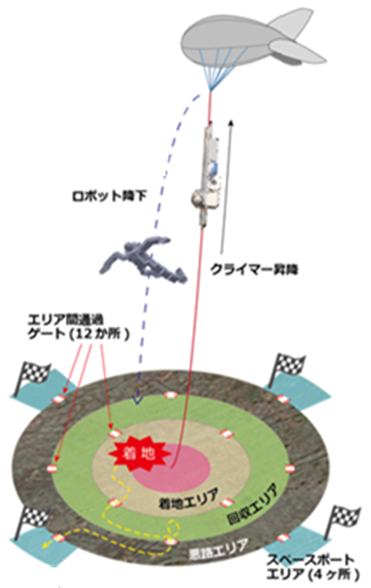
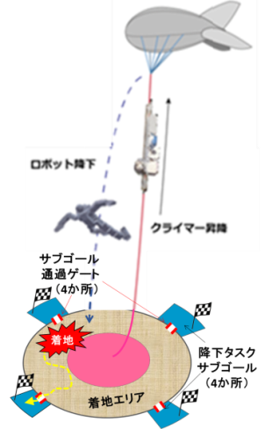
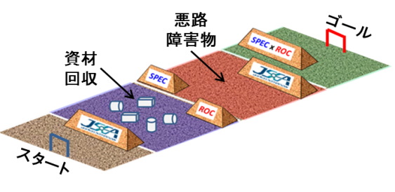
降下タスクと地上タスクの分離
ロボット競技は降下タスクと地上タスクを分離して実施する。
降下タスク
（クライマー競技と同じ場所）
地上タスク
（降下タスクと別の場所）

Slide 4
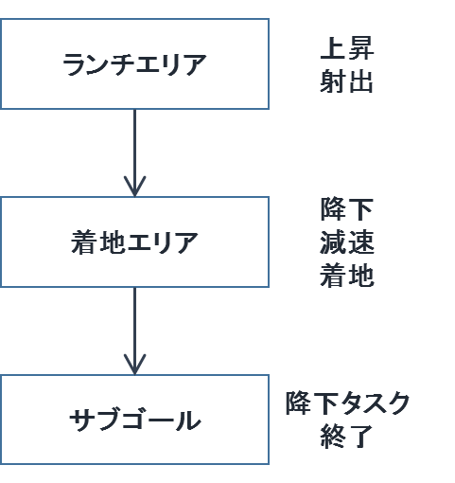
ロボット競技：降下タスク
ロボット降下タスク
①：ロボットはクライマーにより所定高度（100ｍ）まで上昇
②：所定高度到達後にクライマーより射出
③：ロボットは地上に向かって降下/減速/着地
④：着地後に所定のサブゴールまで移動。
ランチエリア
上昇
射出
着地エリア
降下
減速
着地
サブゴール
降下タスク
終了
◆新しい
降下タスク
の流れ

Slide 5
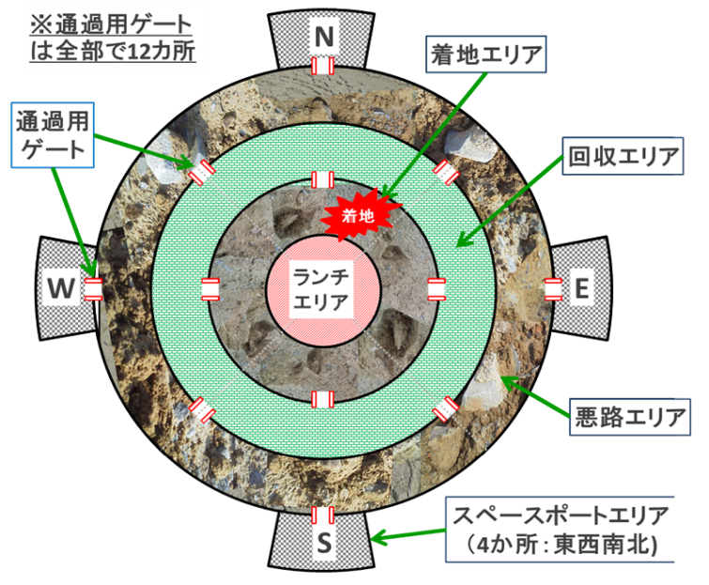
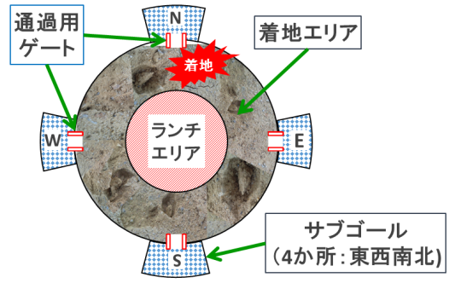
降下タスク:レイアウト・サイズ変更
降下タスクの競技エリアを以下のように変更する
【変更前】 | 【変更後】
直径100m（仮） 競技エリア（6種類） ①ランチエリア ②着地エリア ③回収エリア ④悪路エリア ⑤最終ゴール | 直径50m（仮） 競技エリア（3種類） ①ランチエリア ②着地エリア ③サブゴール
100m
50m

Slide 6
ロボット競技：地上タスク
ロボット地上タスク
①：ロボットは所定のスタート地点から出発
②：コース途中で資材（コンテナ）を回収
③：回収した資材（コンテナ）を運搬してゴールを目指す。
地上タスク
（降下タスクと別の場所）

Slide 7
地上コース：レイアウト＆サイズ
ロボット地上タスクのコース
①コースサイズ：全長20ｍ、全幅５ｍ
②コース内容：資材回収エリアと悪路障害路
コース全長２０ｍ x 全幅５ｍ
回収資材
（コンテナ）
障害物
スタート
悪路
ゴール
資材回収エリア
悪路・障害物エリア

Slide 8
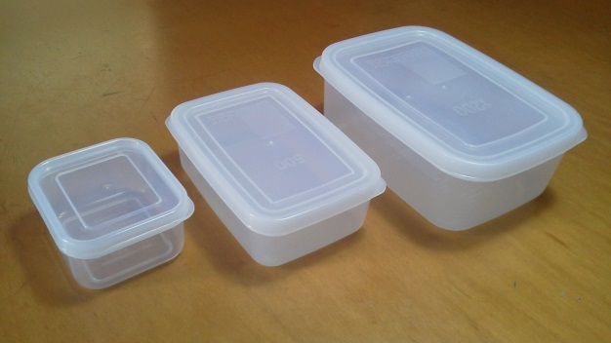
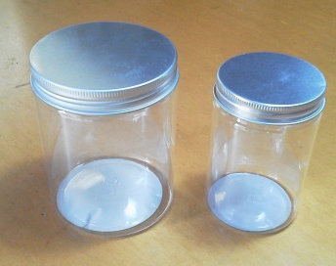
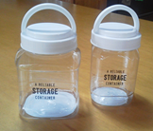
地上タスク：回収資材（コンテナ）
回収資材（コンテナ）は以下の７種類
 | コンテナ（タッパ）種類 | 寸法 | メーカー、型式
1 | 角型大 1200mL | H:7cm,L:16.5cm,W:11.5cm | ダイソー製 RECTANGLE1200
2 | 角型中 500mL | H:5.5cm,L:12.5cm,W:8.5cm | ダイソー製 RECTANGLE500
3 | 角型小 180mL | H:4.5cm,L:7.5cm,W:7cm | ダイソー製 miniパック
4 | 丸型大 550mL | H:11cm,φ:8cm | ダイソー製 容器プラG39No.22
5 | 丸型小 280mL | H:10cm,φ:6cm | ダイソー製 容器プラG39No.24
6 | ﾊﾝﾄﾞﾙ付大 500mL | H:11.5cm～14.5cm L:8.5cm,W:8.5cm | ダイソー製 容器ﾌﾟﾗG039No.126
7 | ﾊﾝﾄﾞﾙ付小 360mL | H:11.5cm～14.5cm L:6.5cm,W:6.5cm | ダイソー製 容器ﾌﾟﾗG039No.125
角型大
角型中
角型小
丸型大
丸型小
ﾊﾝﾄﾞﾙ展開
ﾊﾝﾄﾞﾙ折畳み
※上記容器内に規定重量（50g～最大1㎏）の重りを充填してロボット競技を実施する。

Slide 9
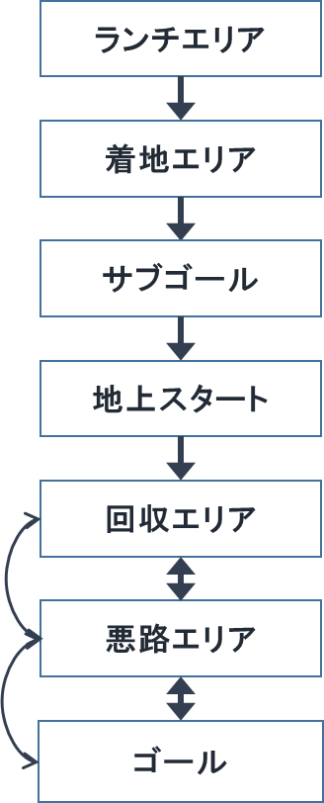
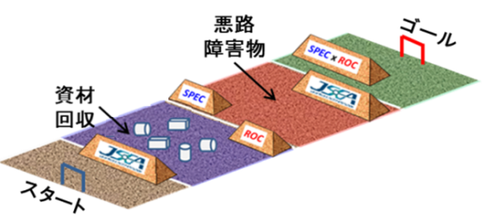
ロボット競技：予選と本選
上昇
射出
ランチエリア
ロボット競技：予選と本選を分けて実施する。
予選：地上タスクを行い、結果に応じて本選開始順を決める。
本選：①降下タスク（降下順は予選順位に応じる）
②地上タスク（出走順は本選①降下タスクに応じる）
降下
減速
着地
着地エリア
サブゴール
予選 | 本選
地上タスク | 本選①：降下タスク | 本選②：地上タスク
地上スタート
資材回収
（コンテナ）
回収エリア
本選①
降下タスク
規定時間内なら何度も往復可能
悪路
走破・踏破
悪路エリア
回収資材
搬入
予選
地上タスク
本選②
地上タスク
ゴール

Slide 10
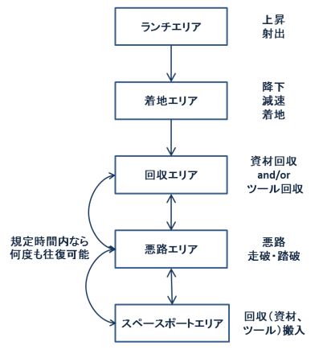
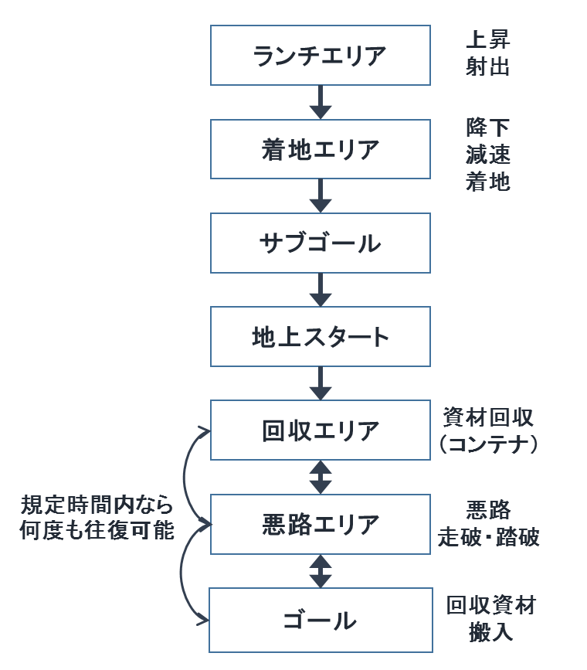
ロボットの競技時間(配分)の変更
ロボットの競技時間
【変更前】・・・1チャレンジ：30分 | 【変更後】
降下タスク
最大10分
・本選①
最大
30分
地上タスク
最大20分
・予選
・本選②

Slide 11
ロボット競技：QAその他
QA等
降下タスクに関して | ・ロボットはクライマーの持ち上がられて規定高さに到達後、地上に向けて放出される。 ・ロボットが地上に着地後、クライマーは地上に降下する。 ・クライマーが地上に付いて上空の安全確認が出来た後、ロボットは地上のサブ・ゴールを目指して自走を開始する。 ・降下タスクの競技時間は【降下時間＋ゴールまでの地上走行時間】とする。 ・降下タスクの順位に基づいて地上タスク（本選②）を実施する ※安全対策 ・クライマーが上空にある間は（着地後の）ロボット競技の進行を停止する。 ・クライマーが地上に降りて安全が確認された後、ロボット審判員の合図でロボット競技（サブゴールへの走行）を再開する。
降下タスク後の修理 | 本選①の降下タスクにおいてロボットが破損し、本選②に地上タスクでロボットが可動できない場合は本選②開始時間までに参加チームによる申告後修理を可とする。
ロボットが 前進できない場合 | ・ロボットがスタック等により前進（自走）できない場合は、参加チームからの申告によりロボット審判員は競技時間を一時停止する。 ・ロボット審判員の指示のもとに参加チーム員が競技コースに入って所定の距離だけロボットを動かくことが出来る。 ・参加チームによりロボットが移動させられた距離に応じて競技後に時間加算する。 ・（仮）前進できないロボットを30cmする毎に3分の時間加算を行う。

Slide 12
以上

